Slide 1

Муниципальное дошкольное образовательное бюджетное учреждение детский сад № 11 г. Белорецк МР БР РБ
«СТОРИТЕЛЛИНГ»
Интерактивная технология работы с детьми как средство развития речи и творчества дошкольников»
Авторы и разработчики:
заведующий - Горбатова Е.В., старший воспитатель – Склярова Ю.В. воспитатели Лысюк А.Н., Машкина С.П., Обухова Н.Н.
г. Белорецк 2023г.

Slide 2
Сторителлинг
Старая индийская пословица
«Кто рассказывает истории – тот правит миром»
СТОРИТЕЛЛИНГ
Старая индийская пословица
«Кто рассказывает истории – тот правит миром»
История - это не самый лучший способ передать информацию так, чтобы человек проникся и запомнил…это единственный способ.
История - это не самый лучший способ передать информацию так, чтобы человек проникся и запомнил…это единственный способ.

Slide 3
Сторителлинг -это не просто педагогическая технология развития и воспитания, это удивительный мир встречи с детством, его сохранения и понимания его самых главных секретов. Технология сторителлинг, которая зарекомендовала себя как довольно результативное средство построения внешних и внутренних коммуникаций. Она не требует затрат и может быть использована в любом месте и в любое время.
В настоящее время данная технология активно используется в образовании, в том числе, и в дошкольном. Сторителлинг - интерактивная технология, которая позволяет расширить возможности для развития и обогащения речи, воображения, творчества, коммуникативных качеств детей.
Сторителлинг разработал человек далёкий от педагогики, глава крупной международной корпорации Дэвид Армстронг. Он считал, что истории, рассказанные от своего имени, легче воспринимаются слушателями, они увлекательнее и интереснее, чем читаемая книга. Сторителлинг – это искусство создавать яркие и запоминающиеся истории.
Термин «сторителлинг» пришел к нам из английского языка и в доскональном переводе звучит как «рассказывание истории». Однако, в русском языке этому термину имеется весьма хороший синоним – «сочинительство», подразумевая под собой исполнение сказаний, искусство увлекательного рассказа. Первоначально технология сторителлинг зарекомендовала себя как довольно результативное средство построения внешних и внутренних коммуникаций.
В настоящее время данная технология активно используется в образовании, в том числе, и в дошкольном.
Давайте отправимся по страницам сторителлинга.
А это значит – добро пожаловать в детство.

Slide 4
Сторителлинг – педагогическая технология, выстроенная в применении историй с конкретной структурой и интересными героями, которая направлена на разрешение педагогических вопросов воспитания, развития и обучения.
Педагогический сторителлинг, как техника подачи познавательной информации выполняет следующие функции: наставническая, мотивирующая, воспитательная, образовательная, развивающая.
Выделяют несколько видов педагогического сторителлинга:
С дошкольниками можно использовать несколько видов педагогического сторителлинга: классический, активный, цифровой.
1. В классическом сторителлинге реальная ситуация из жизни (или вымышленная история) рассказывается самим педагогом. Дети только слушают и воспринимают информацию.
При использовании классического сторителлинга педагог передает детям конкретную информацию: правила, теории и пр., которые представлены в насыщенной форме запоминающейся истории.
2. В активном сторителлинге педагогом задается основа события, формируются ее проблемы, цели и задачи. Слушатели стремительно вовлекаются в процесс формирования и пересказа историй.
Данный вид сторителлинга содействует передаче не только теоретического, но и практического знания, которое закономерно не формируется и словесно никак не выражается.
Оно особенным способом выражается в практической продуктивной деятельности и предполагает собой передачу умений и навыков.
3. Цифровой сторителлинг это формат сторителлинга, в котором рассказывание истории дополняется визуальными компонентами (видео, картинки и др.) .

Slide 5

Цели и задачи Сторителлинга
Остановимся на наиболее важных моментах, которые необходимо учитывать при создании истории для детей дошкольного возраста.
Цель сторителлинга– захватить внимание детей с начала повествования и удерживать его в течение всей истории, вызвать симпатию к герою, донести основную мысль истории.
Задачи:
обосновать правила поведения в той или иной ситуации, кто и зачем создал эти правила;
систематизировать и донести информацию;
обосновать право каждого быть особенным, не похожим на других;
наглядно мотивировать поступки героев;
сформировать желание общаться.

Slide 6
Какие возможности дает сторителлинг?
Прежде всего, необходимо учитывать возрастные особенности детей, в том числе интеллектуальный, эмоциональный, физический и духовный уровень развития.
В истории должен быть определенный персонаж или герой. У каждого из них должны быть особенные черты характера, которые будут отображаться в изложенных событиях. Основной персонаж непременно должен вызывать симпатию.
История должна вызывать чувства эмпатии представленным персонажам, представляя себя на его месте.
Можно использовать открытые вопросы в адрес детей, которые привлекают детей к участию в рассказанной истории. Нужно понимать, что изложение фактов - это ещё не история. Дети целостно воспринимают мир. Исходя из этого, необходимо добавлять эмоциональный фон к фактам. И нельзя выпускать из виду чувство юмора, оно может помочь разрешить любые проблемы. Кроме того, не стоит забывать то, что воображение и фантазия у детей более гибкие, нежели у взрослого.
Поощрение воображения ребенка содействует формированию метафорического языка. А общеизвестно, что метафоры основательно попадают в наше подсознание. Символический язык ярких придуманных рассказов развивает гибкость ума. В каждой хорошей истории легко различить ее структуру. Слушатель, скорее, ощущает ее сердцем, нежели осознает разумом.

Slide 7
Что развивает у детей сторителлинг?
Сочинение историй способствует обогащению активного словаря, развитию речи, внимания, мышления, воображения, памяти детей дошкольников. Ведь каждый ребенок рассказывает историю с позиции своего жизненного опыта, наделяет героев истории своими эмоциями, чувствами, мечтами, страхами.
Сочиняя, дети «проживают» истории, приобретают способность мысленно действовать в воображаемых обстоятельствах.
Сторителлинг раскрепощает застенчивых, делает робких - смелыми, молчаливых - разговорчивыми и повышает настроение, потому что сочинять истории - это не только полезно, но еще и очень увлекательно!
Взрослым сочинять истории сложнее, чем детям, - нет детской непосредственности, свободы, полета фантазии. А дошколятам нравится - они не боятся сказать что-то не так.
«Сторителлинг и Я»
Тема исследования: «Сторителлинг – интерактивная технология работы с детьми как средство развития речи и творчества дошкольников».
Цель исследования: изучение и апробирование программы использования технологии сторителлинга в культурно-образовательном пространстве ДОУ.
Объект исследования: технология сторителлинга в педагогической практике.

Slide 8
Предмет исследования: программа использования технологии сторителлинга в культурно-образовательном пространстве ДОУ.
Задачи исследования:
1. Обобщить теоретический материал по применению сторителлинга в педагогической практике ДОУ.
2. Составить и апробировать программу использования технологии сторителлинга в культурно-образовательном пространстве ДОУ.
3. Систематизировать методический материал по использованию технологии сторителлинга в культурно-образовательном пространстве ДОУ.
Предполагаемый результат:
Повышение разнообразия образовательной деятельности с детьми;
Повышение уровня заинтересованности и активности детей дошкольного возраста в происходящем действии образовательных мероприятий разного направления;
Формирование у детей способности воспринимать и перерабатывать внешнюю информацию;
Расширение словаря детей, обогащение устной речи;
Облегчение процесса запоминания дошкольниками информации через сюжет истории.

Slide 9
Сама технология не требует затрат и может быть использована в любом месте и в любое время. Эффективна в процессе рассуждения, потому что импровизированные рассказы вызывают у детей большой интерес, развивают фантазию, логику.
Нужно рассказывать так, чтобы дети верили, что история интересна самому рассказчику. В сторителлинге важна харизматичность педагога. Хорошее повествование затрагивает чувства ребенка, переносит его в созданный рассказчиком мир. Но главное не то, что рассказывает педагог, а то, как он это делает и что представляет собой как личность. Он должен обладать творческими способностями, навыками актерского мастерства: уметь перевоплощаться, импровизировать, интонировать. Рассказать хорошую историю – это значит рассказать так, чтобы дети «увидели» действие, захотели поучаствовать в нем.
Историю нужно сделать «живучей». Она должна быть устойчивой при многочисленных пересказах. Для этого необходимо наполнить историю эмоциональным зарядом и передать его детям. Таким зарядом может быть юмор, неожиданность развязки, прием квипрокво, который часто используют в театральной педагогике, – когда одно лицо, вещь, понятие принимается за другое. Дошкольники любят путаницы, приключения, необычайные происшествия, поэтому рассказ будет им интересен.

Slide 10
Сторителлинг – «живой», интерактивный рассказ. Содержание его зависит от конкретной ситуации, настроения, реакции зрителей-слушателей. Функция педагога заключается в умении импровизировать, чутко реагировать на аудиторию.
История должна быть убедительной, правдивой, даже если в ней будут фантастические и сказочные сюжеты или животные, общение зверей и людей. Она должна затрагивать важные для детей темы, способствовать решению значимых проблем.
Педагог должен сам верить в правдоподобность развязки, иначе он не сможет убедить воспитанников. На правдивость истории может повлиять степень конгруэнтности рассказчика, т. е. уровень комфорта, который он испытывает, рассказывая историю.
Представляем вашему вниманию видеофильм по мотивам произведения А.П. Гайдара « СКАЗКА О ВОЕННОЙ ТАЙНЕ, О МАЛЬЧИШЕ – КИБАЛЬЧИШЕ И ЕГО ТВЕРДОМ СЛОВЕ»

Slide 11

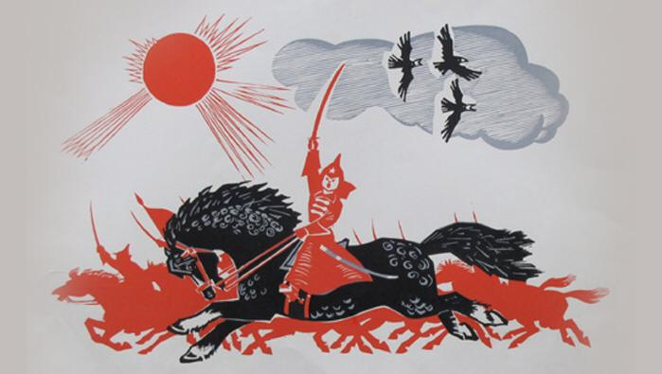

Slide 12
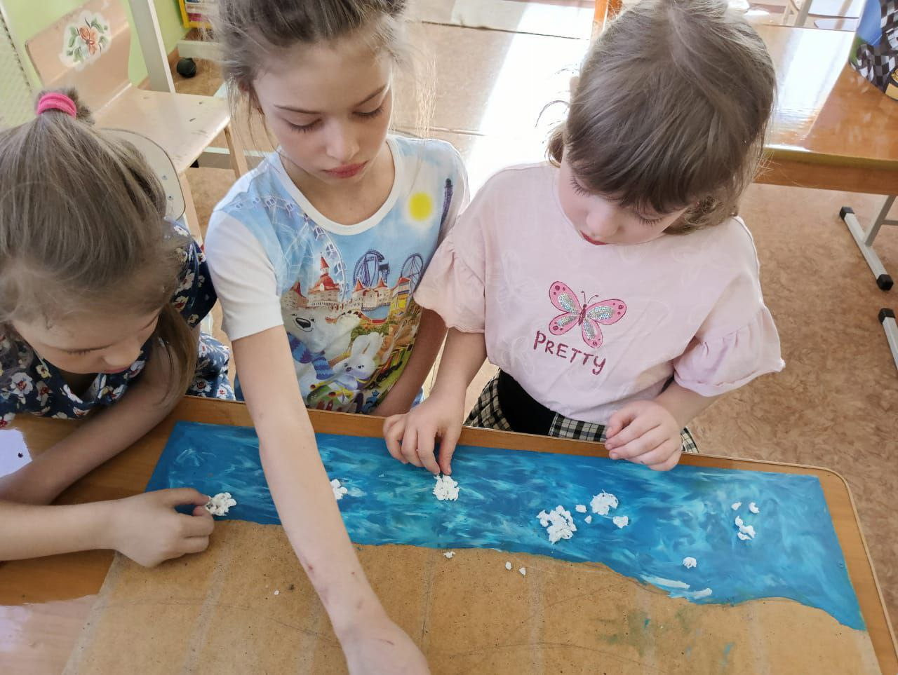
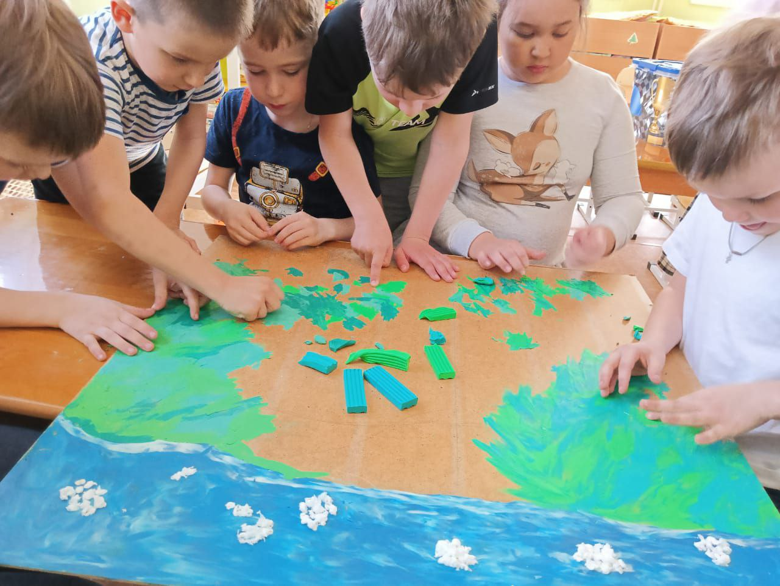

Slide 13
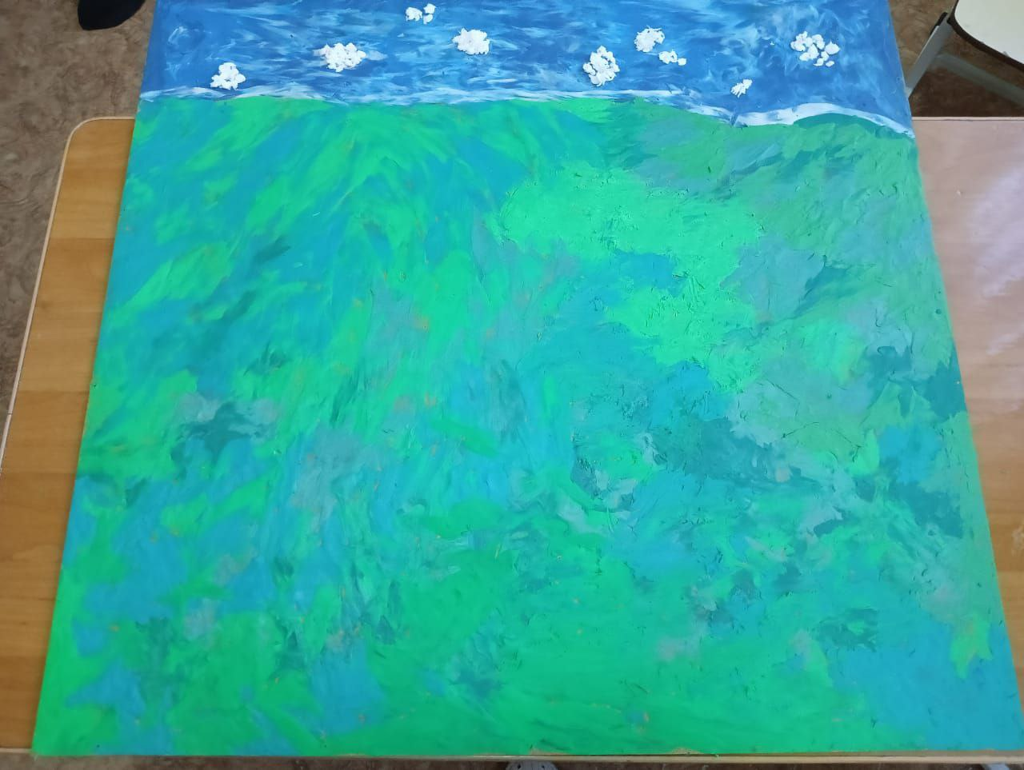
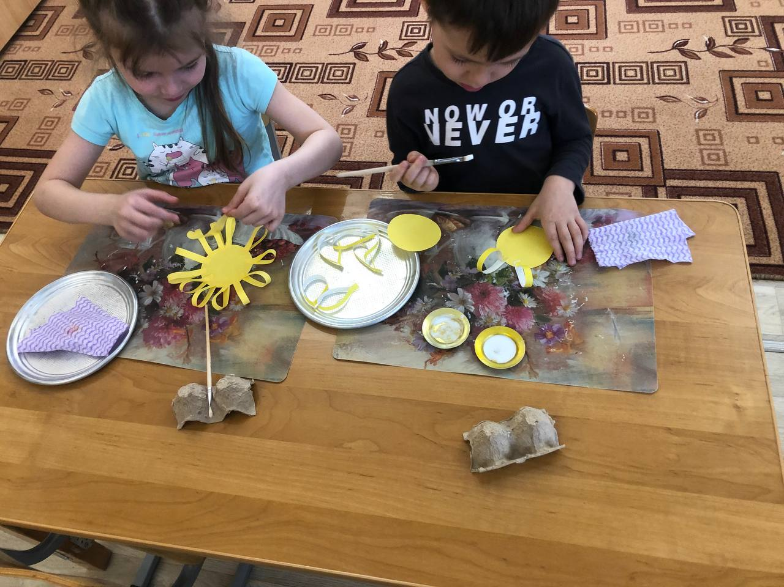

Slide 14
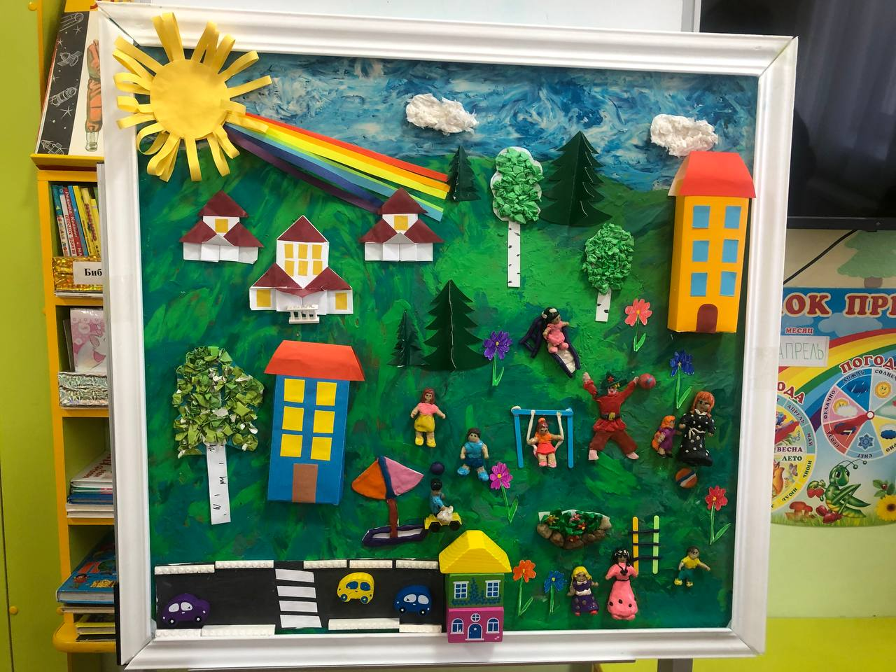

Slide 15
Сторителлинг
Старая индийская пословица
«Кто рассказывает истории – тот правит миром»
СПАСИБО ЗА ВНИМАНИЕ!это СпалуСчший способ передать информацию так, чтобы человек проникся и запомнил…это единственный способ.

